Slide 1



TRƯỜNG ĐẠI HỌC KHOA HỌC TỰ NHIÊN
BỘ MÔN VẬT LÝ TIN HỌC
BÁO CÁO ĐỒ ÁN MÔN HỌC
Nhóm
1

Slide 2












NỘI DUNG CHÍNH
3

Slide 3



TÀI LIỆU THAM KHẢO
[1]
26

Slide 4

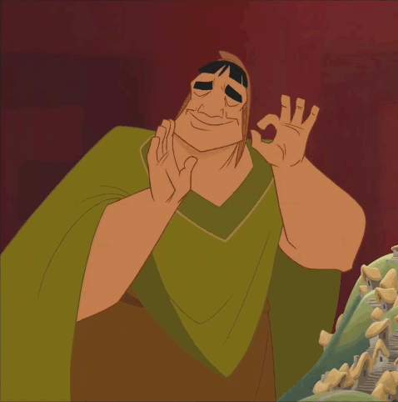
CẢM ƠN THẦY VÀ CÁC BẠN ĐÃ CHÚ Ý THEO DÕI
If you FAIL, never give up because F.A.I.L means “First Attempt In Learning”
27

